Slide 1



+
Инструменты нагрузочного тестирования и их применение на практике
Вадим Исаканов, инженер Southbridge
slurm.io

Slide 2

Зачем нужно нагрузочное тестирование?
Задачи:
протестировать “узкие места” системы;
определить пределы производительности системы;
разогрев кэша.
Еще?
slurm.io

Slide 3
Инструменты
siege siege -c 50 -t 5m https://yandex.ru/
ab (apache bencmark) ab -c 50 -n 500 https://yandex.ru/
loadimpact.com, etc
bitrix load test
yandex tank
slurm.io

Slide 4
siege
Очень простой инструмент
siege -c10 -n100 http://bitrix-vm-test.com/
slurm.io

Slide 5
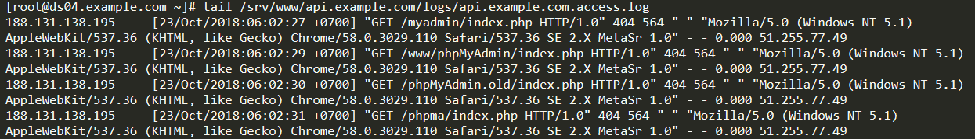
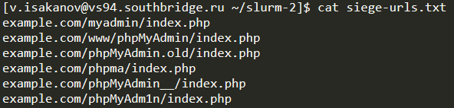
siege по реальному логу
Лог:
Формируем список url для теста: cat /srv/www/example.com/logs/ddd-acc | cut -d' ' -f 7 > siege-urls.txt
sed -i -e 's/^/example.com/g' siege-urls.txt
Получаем:
slurm.io

Slide 6
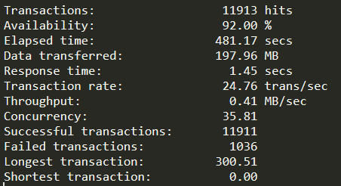
siege по реальному логу
siege -c 50 -t 5m -f siege-urls.txt
slurm.io

Slide 7
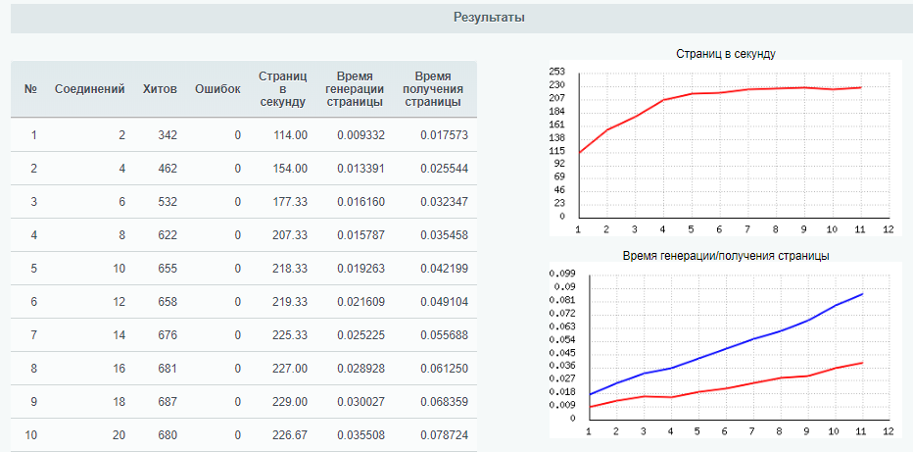
Bitrix load test
slurm.io

Slide 8
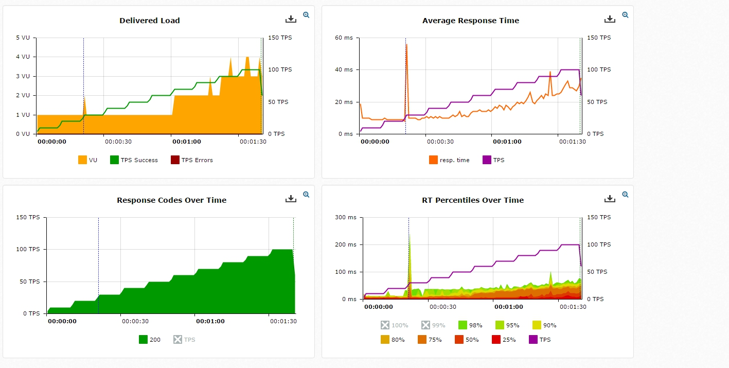
Yandex Tank
https://habr.com/company/southbridge/blog/277897/
slurm.io

Slide 9
+
slurm.io

